Slide 1
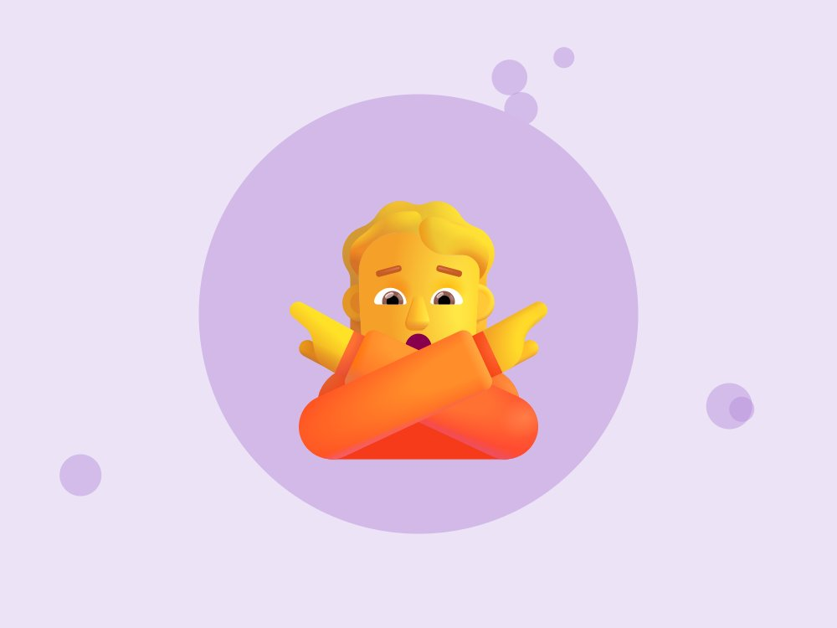
실종·유괴 예방 교육 · 저학년
따라가지 않아요
모르는 사람도, 아는 사람도
Notes:
[도입 · 5분] 표지를 보여 주고 질문으로 생각 열기

Slide 2

생각해 볼까요?
나쁜 사람은 무섭게 생겼을까요?
Notes:
[도입 · 5분] 표지를 보여 주고 질문으로 생각 열기
진행 팁: 나쁜 사람은 겉모습으로 알 수 없다는 점을 알려 주세요.

Slide 3

1
겉모습X
친절하고 웃는 사람도 나쁜 사람일 수 있어요
Notes:
[전개 1 – 핵심 약속 · 10분] 겉모습X · 아는 사람도 · 물어보기를 그림과 함께 하나씩 알아보기
진행 팁: 겉모습으로 판단하지 않아요.

Slide 4

2
아는 사람도
아는 사람이어도 보호자 허락 없이 따라가지 않아요
Notes:
[전개 1 – 핵심 약속 · 10분] 겉모습X · 아는 사람도 · 물어보기를 그림과 함께 하나씩 알아보기
진행 팁: '엄마가 데려오래'라는 말도 확인해야 해요.

Slide 5

3
물어보기
따라오라고 하면 '엄마에게 물어볼게요'
Notes:
[전개 1 – 핵심 약속 · 10분] 겉모습X · 아는 사람도 · 물어보기를 그림과 함께 하나씩 알아보기
진행 팁: 센터 선생님께 먼저 확인하는 약속을 해요.

Slide 6
O X 퀴즈 1 / 4
친절하게 웃는 사람은 모두 착한 사람이에요.
O
X
Notes:
정답은 X예요. 아이들이 팔로 O 또는 X를 만들어 답하게 해요. 다음 장에 정답과 해설이 나와요.
[전개 2 – O X 퀴즈 · 10분] 팔로 O X를 만들어 답하고 이유 말하기

Slide 7
O X 퀴즈 1 / 4
친절하게 웃는 사람은 모두 착한 사람이에요.
O
X
X · 겉모습으로는 알 수 없어요.
나쁜 마음을 가진 사람도 친절하게 웃으며 다가올 수 있어요. 겉모습만으로는 좋은 사람인지 알 수 없어요.
Notes:
정답: X — 겉모습으로는 알 수 없어요.
해설: 나쁜 마음을 가진 사람도 친절하게 웃으며 다가올 수 있어요. 겉모습만으로는 좋은 사람인지 알 수 없어요.

Slide 8
O X 퀴즈 2 / 4
'엄마가 너 데려오래'라고 해도 먼저 확인해요.
O
X
Notes:
정답은 O예요. 아이들이 팔로 O 또는 X를 만들어 답하게 해요. 다음 장에 정답과 해설이 나와요.

Slide 9
O X 퀴즈 2 / 4
'엄마가 너 데려오래'라고 해도 먼저 확인해요.
O
X
O · 선생님이나 보호자에게 전화로 확인해요.
'엄마가 데려오래'는 아이를 데려가려는 사람이 자주 쓰는 말이에요. 선생님께 말하고 보호자에게 전화로 꼭 확인해요.
Notes:
정답: O — 선생님이나 보호자에게 전화로 확인해요.
해설: '엄마가 데려오래'는 아이를 데려가려는 사람이 자주 쓰는 말이에요. 선생님께 말하고 보호자에게 전화로 꼭 확인해요.

Slide 10
O X 퀴즈 3 / 4
아는 이웃이 차에 타라고 하면 그냥 타요.
O
X
Notes:
정답은 X예요. 아이들이 팔로 O 또는 X를 만들어 답하게 해요. 다음 장에 정답과 해설이 나와요.

Slide 11
O X 퀴즈 3 / 4
아는 이웃이 차에 타라고 하면 그냥 타요.
O
X
X · 보호자 허락 없이는 타지 않아요.
아는 이웃이어도 보호자가 허락하지 않았으면 차에 타지 않아요. '엄마한테 물어보고 올게요'라고 말해요.
Notes:
정답: X — 보호자 허락 없이는 타지 않아요.
해설: 아는 이웃이어도 보호자가 허락하지 않았으면 차에 타지 않아요. '엄마한테 물어보고 올게요'라고 말해요.

Slide 12
O X 퀴즈 4 / 4
'엄마에게 물어볼게요'라고 말해도 돼요.
O
X
Notes:
정답은 O예요. 아이들이 팔로 O 또는 X를 만들어 답하게 해요. 다음 장에 정답과 해설이 나와요.

Slide 13
O X 퀴즈 4 / 4
'엄마에게 물어볼게요'라고 말해도 돼요.
O
X
O · 아주 잘한 대답이에요.
'엄마에게 물어볼게요'는 나를 지키는 최고의 대답이에요. 나쁜 사람은 확인하는 아이를 싫어해요.
Notes:
정답: O — 아주 잘한 대답이에요.
해설: '엄마에게 물어볼게요'는 나를 지키는 최고의 대답이에요. 나쁜 사람은 확인하는 아이를 싫어해요.

Slide 14

우리만의 암호 정하기
가족만 아는 비밀 암호 정해 오기
Notes:
[활동 – 우리만의 암호 정하기 · 10분] 가족만 아는 비밀 암호 정해 오기
진행 팁: 가족과 '데리러 온 사람이 진짜인지' 확인하는 암호(예: 좋아하는 과일)를 정해 오는 숙제를 내요. 수업에서는 암호 정하는 방법만 연습해요.

Slide 15
😊
겉모습X
👤
허락먼저
📞
물어봐
오늘의 약속 · 다 같이 외쳐요!
Notes:
[정리 · 5분] 오늘의 약속 다 같이 외치고 활동지 나눠 주기

Slide 16
선생님용 준비 메모
준비물
공식 자료
TV 또는 빔프로젝터
활동지(인원수만큼)
색연필
경찰청 안전Dream – 실종 예방, 지문 사전등록 (문의 182) (누리집)
안전 주의 역할극에서 선생님이나 친구가 '낯선 사람' 역할을 할 때, 실제로 아이를 데려가는 동작은 하지 않아요. 무섭게 연기하지 않아요.
Notes:
이 장은 선생님용이에요. 아이들에게 보여 줄 필요는 없어요.

